Slide 1
CHƯƠNG 3: MÔ HÌNH TRONG MIỀN THỜI GIAN
Modeling in the Time Domain

Slide 2
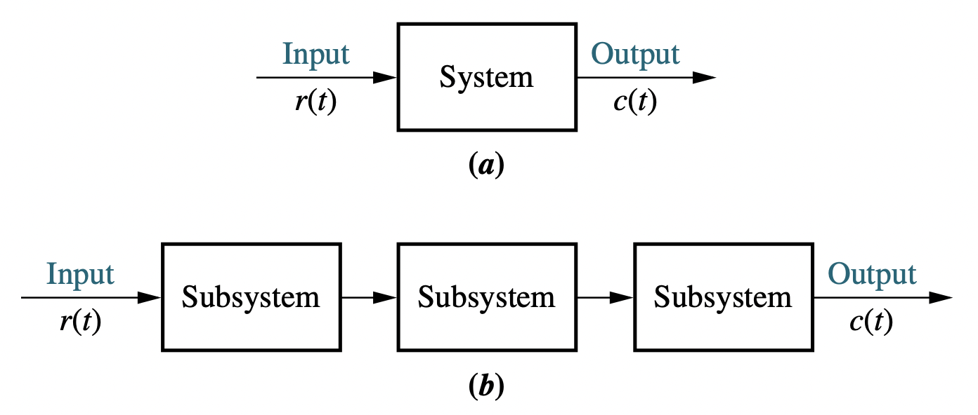
Giới thiệu
Mô hình toán học của hệ thống:
  Phương trình vi phân: Dựa trên các định luật vật lý để biểu diễn hệ thống -> Phương trình vi phân thể hiện quan hệ giữa lối ra và lối vào
  Hàm truyền (Transfer functions) trong miền tần số (Chương 2) ➔ Áp dụng cho hệ thống LTI
  Phương trình trạng thái (State equations) trong miền thời gian
  Ưu điểm: có thể biểu diễn hệ thống phi tuyến tính, các hệ thống có điều kiện ban đầu khác 0, các hệ thống MIMO

Slide 3
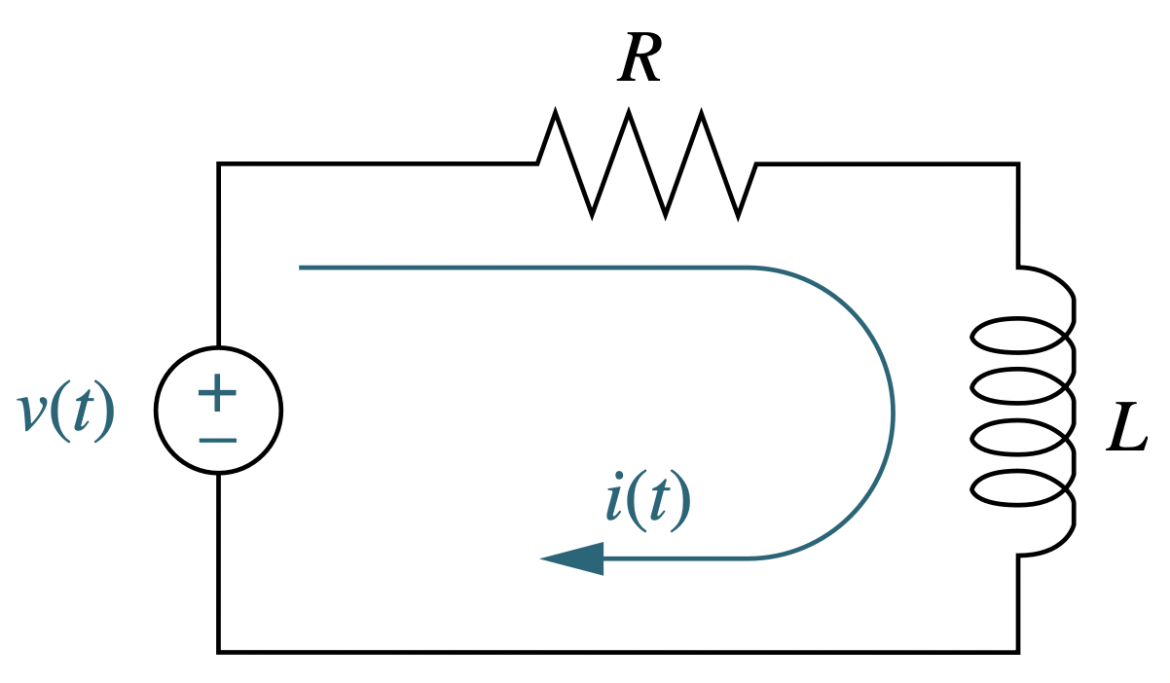
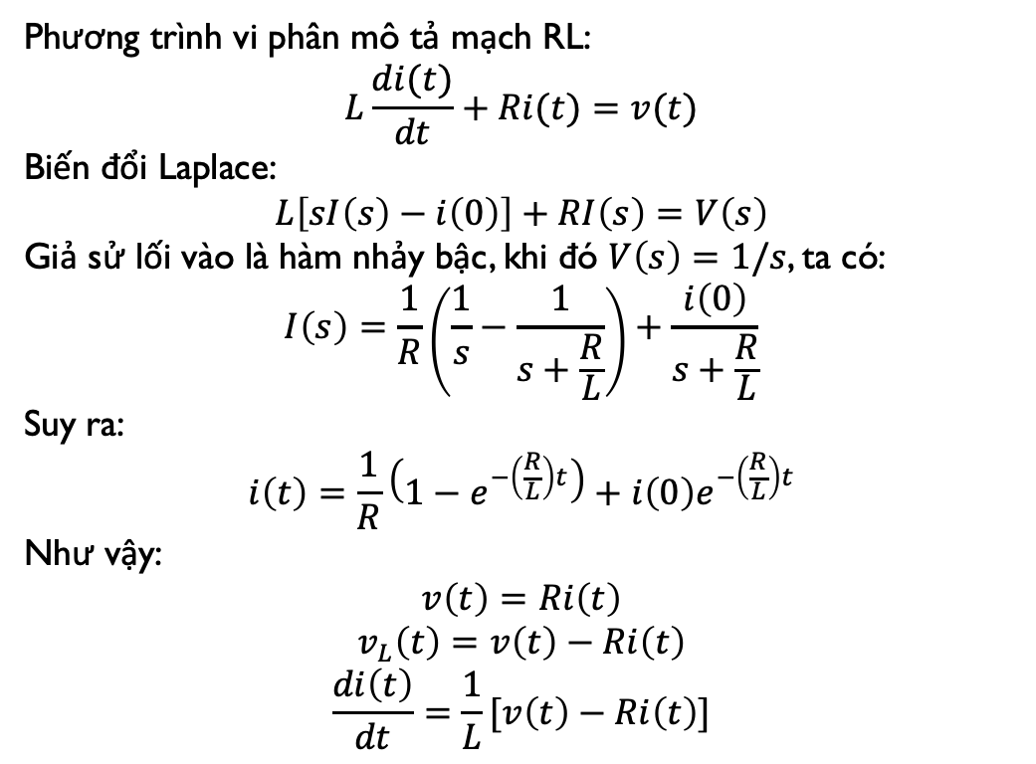
MÔ HÌNH KHÔNG GIAN TRẠNG THÁI HỆ THỐNG
Biến trạng thái (State variable)
Phương trình vi phân mô tả mạch RL:
$$L\frac{di(t)}{dt}+Ri(t)=v(t)$$
Biến đổi Laplace:
$$L\left[sI\left(s\right)−i\left(0\right)\right]+RI\left(s\right)=V\left(s\right)$$
Giả sử lối vào là hàm nhảy bậc, khi đó $V\left(s\right)=1/s$, ta có:
$$I\left(s\right)=\frac{1}{R}\left(\frac{1}{s}−\frac{1}{s+\frac{R}{L}}\right)+\frac{i\left(0\right)}{s+\frac{R}{L}}$$
Suy ra:
$$i\left(t\right)=\frac{1}{R}\left(1−e^{−\left(\frac{R}{L}\right)t}\right)+i\left(0\right)e^{−\left(\frac{R}{L}\right)t}$$
Như vậy:
$$v\left(t\right)=Ri\left(t\right)$$
$$v_{L}\left(t\right)=v\left(t\right)−Ri\left(t\right)$$
$$\frac{di\left(t\right)}{dt}=\frac{1}{L}[v\left(t\right)−Ri\left(t\right)]$$
Phương trình trạng thái (State equation)
Ví dụ: Mạch RL
Biểu diễn không gian trạng thái
(State-space representation)
Phương trình lối ra
(Output equations)

Slide 4
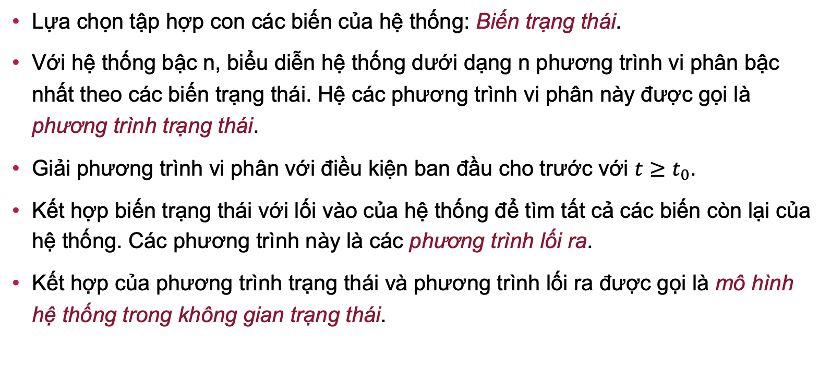
MÔ HÌNH KHÔNG GIAN TRẠNG THÁI HỆ THỐNG
Lựa chọn tập hợp con các biến của hệ thống: Biến trạng thái.
Với hệ thống bậc n, biểu diễn hệ thống dưới dạng n phương trình vi phân bậc nhất theo các biến trạng thái. Hệ các phương trình vi phân này được gọi là phương trình trạng thái.
Giải phương trình vi phân với điều kiện ban đầu cho trước với $t≥t_{0}$.
Kết hợp biến trạng thái với lối vào của hệ thống để tìm tất cả các biến còn lại của hệ thống. Các phương trình này là các phương trình lối ra.
Kết hợp của phương trình trạng thái và phương trình lối ra được gọi là mô hình hệ thống trong không gian trạng thái.

Slide 5
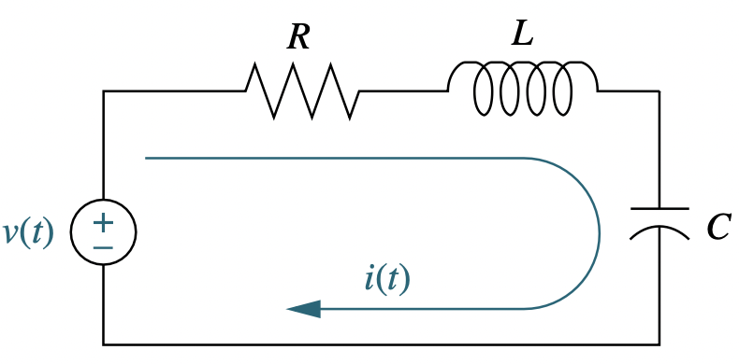
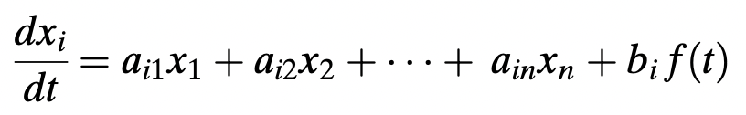
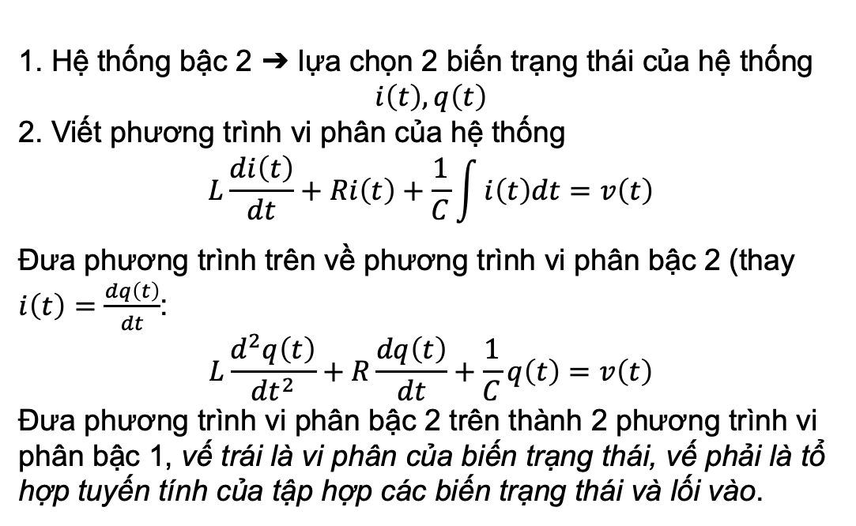
MÔ HÌNH KHÔNG GIAN TRẠNG THÁI HỆ THỐNG
1. Hệ thống bậc 2 ➔ lựa chọn 2 biến trạng thái của hệ thống
$$i\left(t\right), q\left(t\right)$$
2. Viết phương trình vi phân của hệ thống
$$L\frac{di\left(t\right)}{dt}+Ri\left(t\right)+\frac{1}{C}\int{i\left(t\right)dt}=v\left(t\right)$$
Đưa phương trình trên về phương trình vi phân bậc 2 (thay $i\left(t\right)=\frac{dq\left(t\right)}{dt}$:
$$L\frac{d^{2}q\left(t\right)}{dt^{2}}+R\frac{dq\left(t\right)}{dt}+\frac{1}{C}q\left(t\right)=v\left(t\right)$$
Đưa phương trình vi phân bậc 2 trên thành 2 phương trình vi phân bậc 1, vế trái là vi phân của biến trạng thái, vế phải là tổ hợp tuyến tính của tập hợp các biến trạng thái và lối vào.
Ví dụ: Mạch RLC

Slide 6
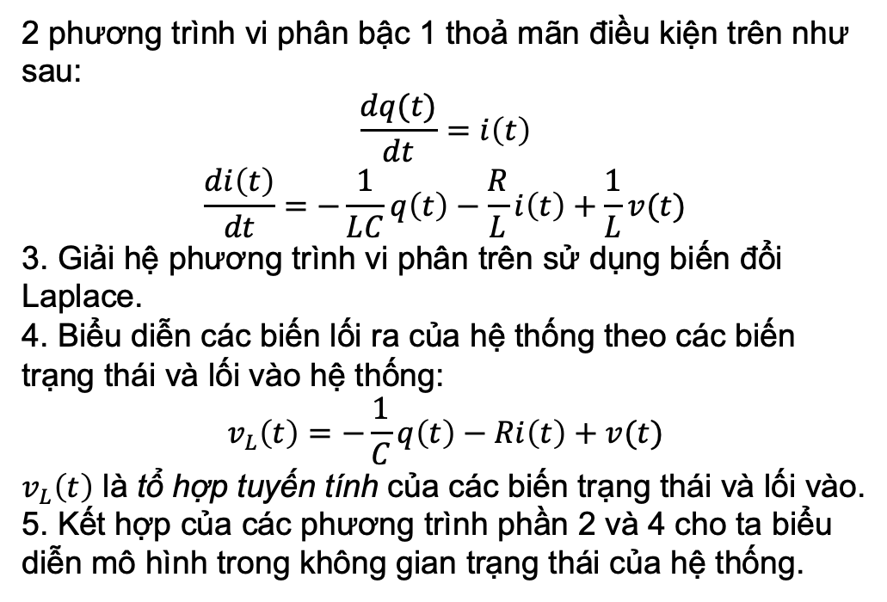
MÔ HÌNH KHÔNG GIAN TRẠNG THÁI HỆ THỐNG
2 phương trình vi phân bậc 1 thoả mãn điều kiện trên như sau:
$$\frac{dq(t)}{dt}=i\left(t\right)$$
$$\frac{di\left(t\right)}{dt}=−\frac{1}{LC}q\left(t\right)−\frac{R}{L}i\left(t\right)+\frac{1}{L}v(t)$$
3. Giải hệ phương trình vi phân trên sử dụng biến đổi Laplace.
4. Biểu diễn các biến lối ra của hệ thống theo các biến trạng thái và lối vào hệ thống:
$$v_{L}\left(t\right)=−\frac{1}{C}q\left(t\right)−Ri\left(t\right)+v(t)$$
$v_{L}\left(t\right)$ là tổ hợp tuyến tính của các biến trạng thái và lối vào.
5. Kết hợp của các phương trình phần 2 và 4 cho ta biểu diễn mô hình trong không gian trạng thái của hệ thống.
Ví dụ: Mạch RLC

Slide 7
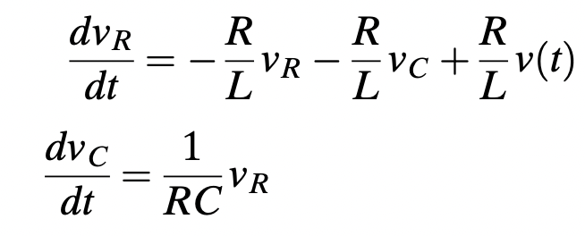

MÔ HÌNH KHÔNG GIAN TRẠNG THÁI HỆ THỐNG
Biểu diễn mô hình không gian trạng thái hệ thống với 2 biến trạng thái $v_{R}\left(t\right), v_{C}(t)$?
Lưu ý khi lựa chọn biến trạng thái?
- Số lượng biến trạng thái tối thiểu để miêu tả hệ thống bằng bậc của phương trình vi phân.
- Có thể lựa chọn nhiều hơn nhiều biến trạng thái hơn so với giá trị tối thiểu, tuy nhiên, các biến trạng thái phải độc lập tuyến tính. Nói cách khác, biến trạng thái này không thể viết dưới dạng tổ hợp tuyến tính của biến trạng thái khác.
Notes:
Ví dụ: Nếu chọn Vr thì không được chọn I làm biến trạng thái nữa

Slide 8


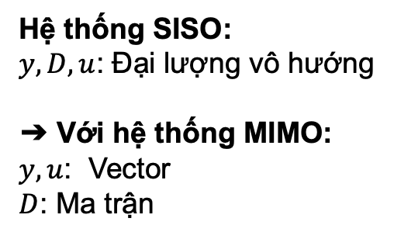
MÔ HÌNH KHÔNG GIAN TRẠNG THÁI HỆ THỐNG
Phương trình trạng thái của hệ thống:
Hệ thống SISO:
$y, D, u$: Đại lượng vô hướng
➔ Với hệ thống MIMO:
$y, u$: Vector
$D$: Ma trận
Phương trình lối ra của hệ thống:
Biểu diễn hệ thống trong không gian trạng thái:
Hệ các phương trình vi phân bậc 1 mà từ đó giúp tính toán được giá trị của các biến trạng thái dựa trên các điều kiện cho trước.
Các phương trình lối ra mà từ đó tất cả các biến còn lại của hệ thống đều được tính toán.

Slide 9
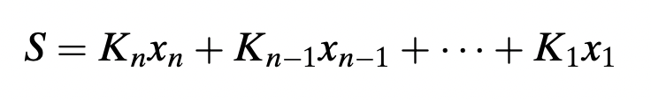


MÔ HÌNH KHÔNG GIAN TRẠNG THÁI HỆ THỐNG
Tổ hợp tuyến tính (Linear combination)
Độc lập tuyến tính (Linear independence): Một tổ hợp các biến được gọi là độc lập tuyến tính nếu như không có biến nào trong số đó được biểu diễn dưới dạng tổ hợp tuyến tính của các biến còn lại.

Slide 10
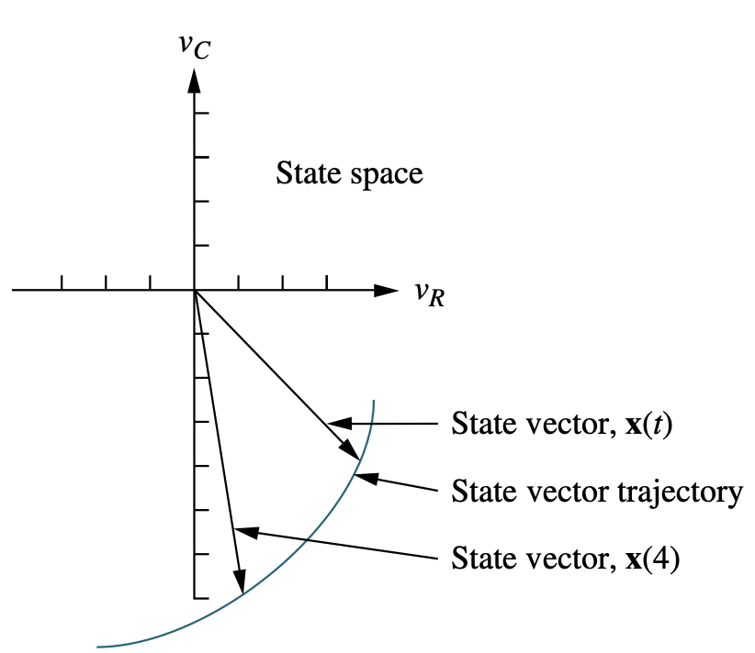
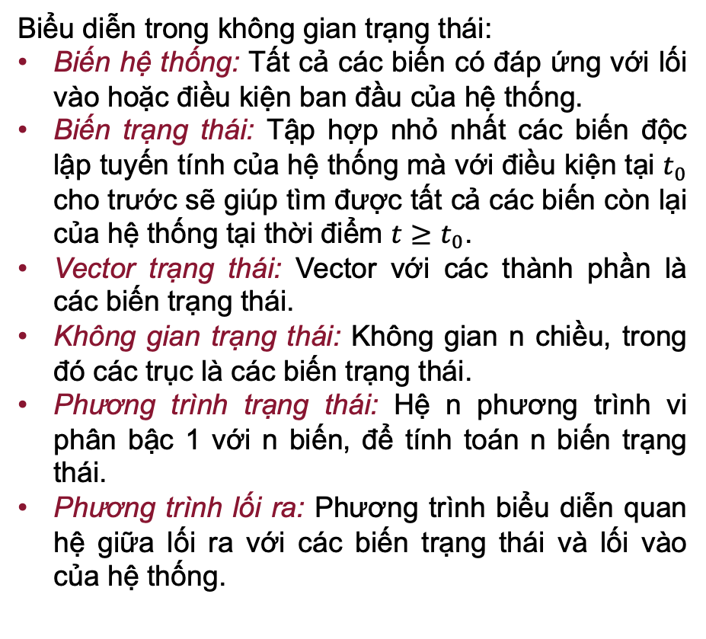
MÔ HÌNH KHÔNG GIAN TRẠNG THÁI HỆ THỐNG
Biểu diễn trong không gian trạng thái:
Biến hệ thống: Tất cả các biến có đáp ứng với lối vào hoặc điều kiện ban đầu của hệ thống.
Biến trạng thái: Tập hợp nhỏ nhất các biến độc lập tuyến tính của hệ thống mà với điều kiện tại $t_{0}$ cho trước sẽ giúp tìm được tất cả các biến còn lại của hệ thống tại thời điểm $t≥t_{0}$.
Vector trạng thái: Vector với các thành phần là các biến trạng thái.
Không gian trạng thái: Không gian n chiều, trong đó các trục là các biến trạng thái.
Phương trình trạng thái: Hệ n phương trình vi phân bậc 1 với n biến, để tính toán n biến trạng thái.
Phương trình lối ra: Phương trình biểu diễn quan hệ giữa lối ra với các biến trạng thái và lối vào của hệ thống.

Slide 11
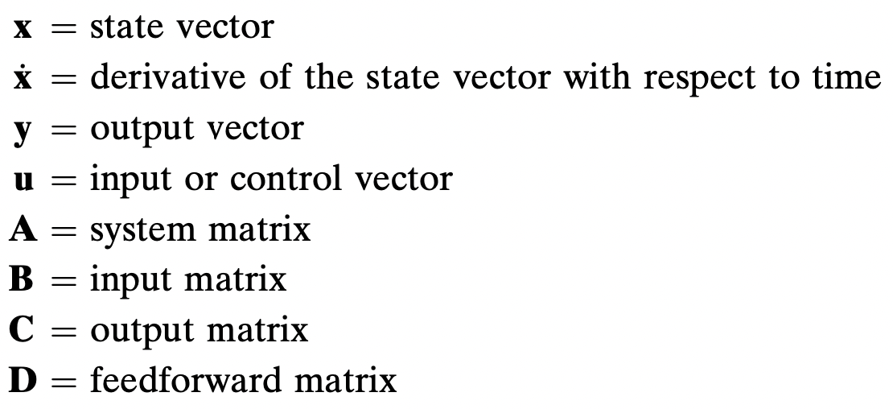
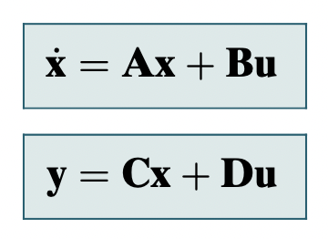
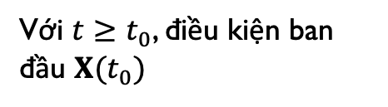
MÔ HÌNH KHÔNG GIAN TRẠNG THÁI HỆ THỐNG
Phương trình tổng quát:
Với $t≥t_{0}$, điều kiện ban đầu $X(t_{0})$

Slide 12
MÔ HÌNH KHÔNG GIAN TRẠNG THÁI HỆ THỐNG
Lựa chọn biến trạng thái trong mạch điện có các phần tử lưu trữ năng lượng:
Số phần tử tích trữ năng lượng = Bậc của phương trình vi phân
(1) Viết phương trình vi phân đơn giản cho các phần tử tích trữ năng lượng. (2) Chọn các biến vi phân làm biến trạng thái. (3) Biểu diễn các biến khác trong phương trình vi phân theo lối vào và biến trạng thái. (4) Biểu diễn đầu ra theo đầu vào và biến trạng thái.

Slide 13
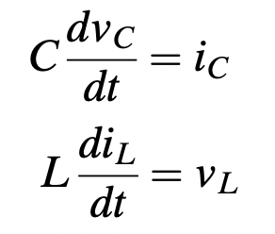
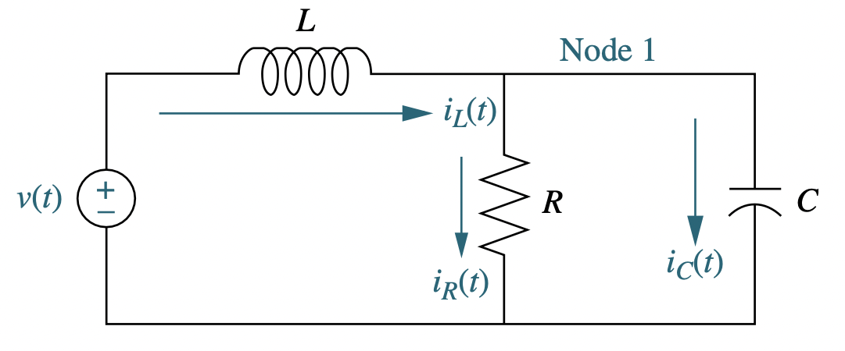
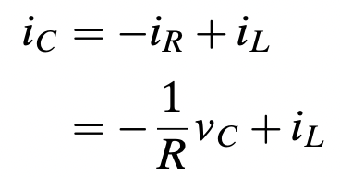

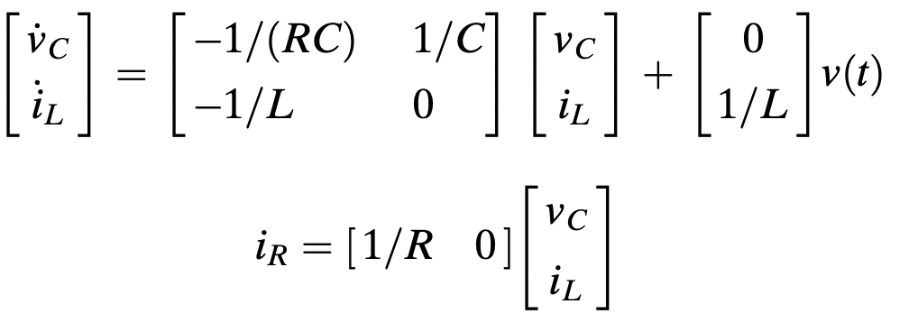
MÔ HÌNH KHÔNG GIAN TRẠNG THÁI HỆ THỐNG
Biểu diễn mô hình không gian trạng thái hệ thống
Chọn $v_{C}, i_{L}$ là biến trạng thái của hệ thống

Slide 14
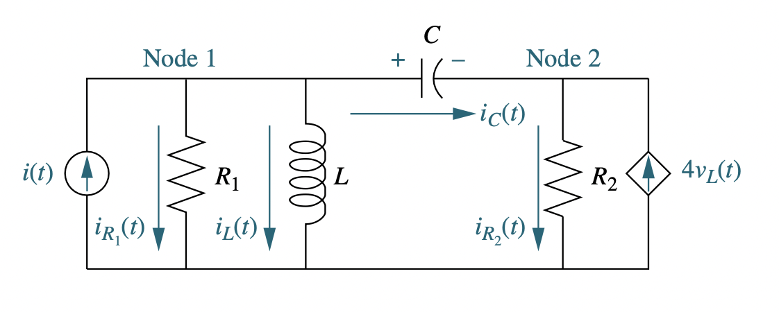
MÔ HÌNH KHÔNG GIAN TRẠNG THÁI HỆ THỐNG

Slide 15
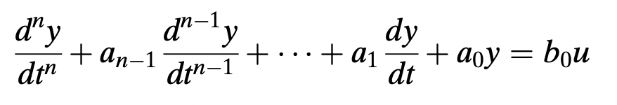
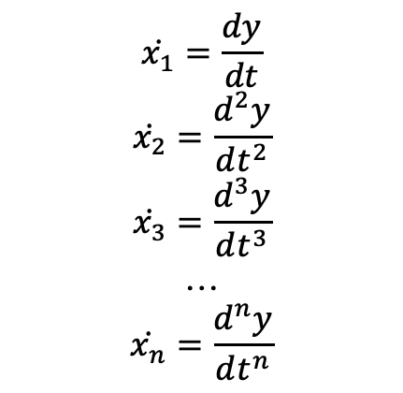
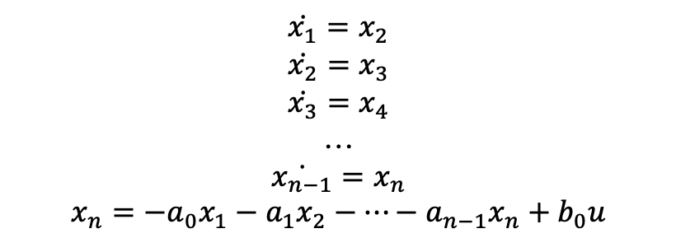
CHUYỂN ĐỔI HÀM TRUYỀN SANG KHÔNG GIAN TRẠNG THÁI
$${(s}^{n}+a_{n−1}s^{n−1}+…+a_{1}s+a_{0})Y(s)=b_{0}U(s)$$
$$\dot{x_{1}}=\frac{dy}{dt}$$
$$\dot{x_{2}}=\frac{d^{2}y}{dt^{2}}$$
$$\dot{x_{3}}=\frac{d^{3}y}{dt^{3}}$$
…
$$\dot{x_{n}}=\frac{d^{n}y}{dt^{n}}$$
$$\dot{x_{1}}=x_{2}$$
$$\dot{x_{2}}=x_{3}$$
$$\dot{x_{3}}=x_{4}$$
…
$$\dot{x_{n−1}}=x_{n}$$
$$x_{n}=−a_{0}x_{1}−a_{1}x_{2}−…−a_{n−1}x_{n}+b_{0}u$$
Phase variables form

Slide 16
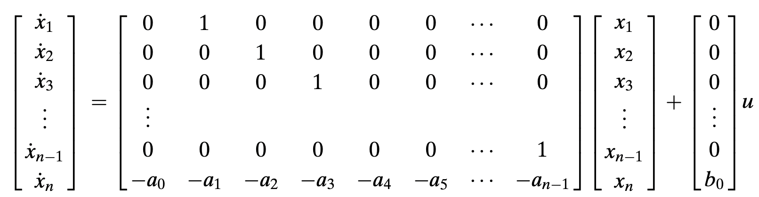
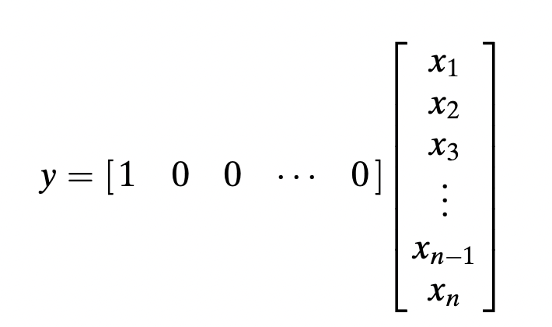
CHUYỂN ĐỔI HÀM TRUYỀN SANG KHÔNG GIAN TRẠNG THÁI

Slide 17
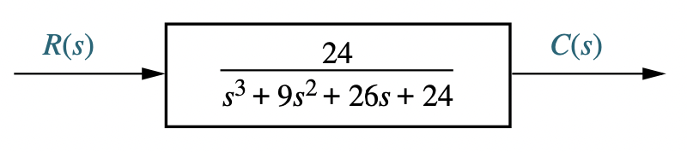
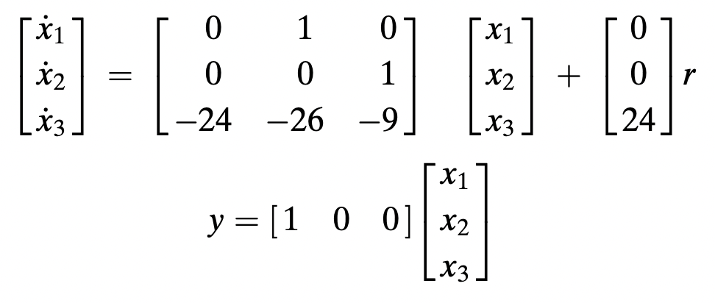
CHUYỂN ĐỔI HÀM TRUYỀN SANG KHÔNG GIAN TRẠNG THÁI
Biểu diễn hệ thống có hàm truyền sau trong không gian trạng thái?

Slide 18
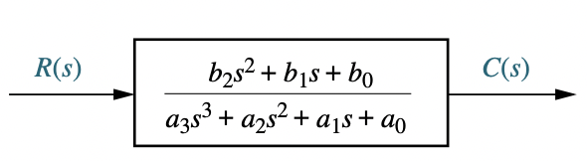
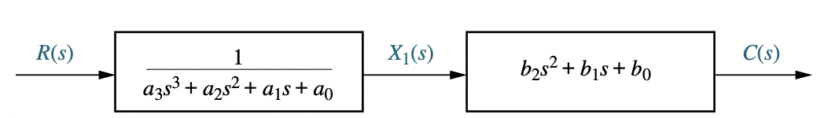




CHUYỂN ĐỔI HÀM TRUYỀN SANG KHÔNG GIAN TRẠNG THÁI
$$Y\left(s\right)=(b_{2}s^{2}+b_{1}s+b_{0})X_{1}(s)$$
$$y\left(t\right)=b_{2}\frac{d^{2}x_{1}\left(t\right)}{dt^{2}}+b_{1}\frac{dx_{1}}{dt}+b_{0}x_{1}$$
$$x_{3}$$
$$x_{2}$$
$$x_{1}$$

Slide 19
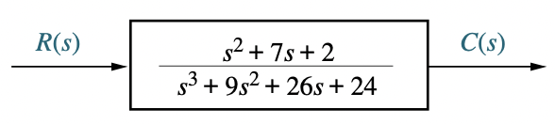
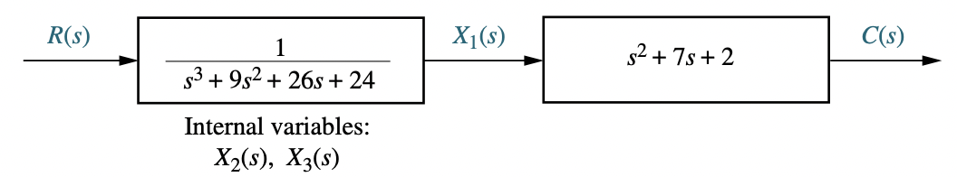
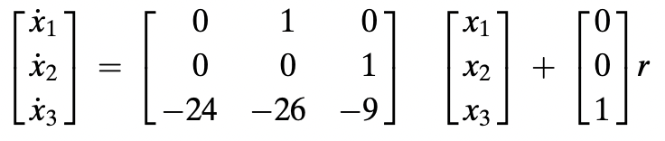
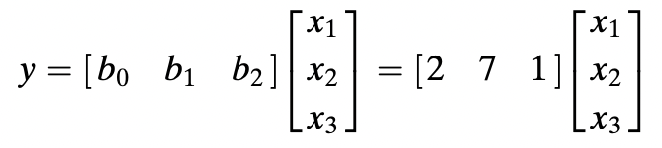
CHUYỂN ĐỔI HÀM TRUYỀN SANG KHÔNG GIAN TRẠNG THÁI

Slide 20
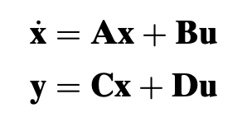
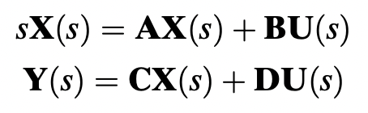

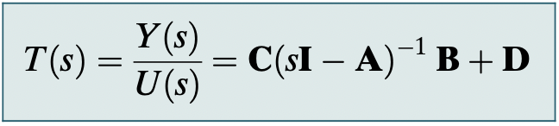
CHUYỂN ĐỔI TỪ KHÔNG GIAN TRẠNG THÁI SANG HÀM TRUYỀN
Mô hình hệ thống trong không gian trạng thái:
Biến đổi Laplace

Slide 21
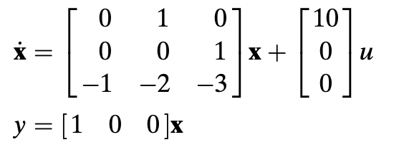
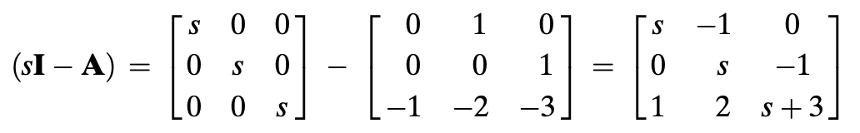
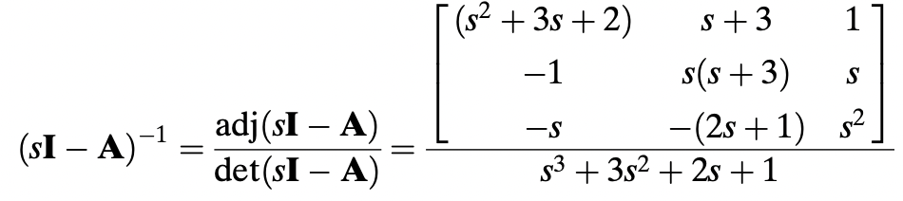
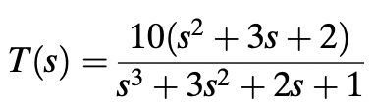
CHUYỂN ĐỔI TỪ KHÔNG GIAN TRẠNG THÁI SANG HÀM TRUYỀN
Tìm hàm truyền của hệ thống $T\left(s\right)=Y(s)/U(s)$, trong đó $U(s)$ là lối vào, $Y\left(s\right)$ là lối ra
Notes:
adj: Ma trận các phần phụ đại số
det: Định thức

Slide 22
Bài tập

